Slide 1
Здоровое питание – здоровая нация
Подготовила
ученица 3 класса «А»
МБОУ «Основная Каплинская школа»
Астапова Екатерина

Slide 2
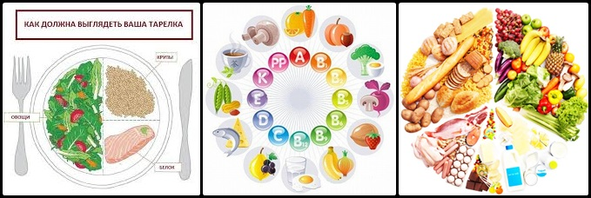
Здоровое питание – питание, обеспечивающее рост, нормальное развитие и жизнедеятельность человека, способствующее укреплению его здоровья и профилактике заболеваний.

Slide 3
Самые вредные продукты:
Чипсы
Сладкие газировки
Фастфуд
Копчёности и колбасы
Продукты с глутаматом натрия
Маргарин
Кофе и энергетики
Жевательные резинки и желейные конфеты
Шоколадные батончики
Майонез и кетчуп

Slide 4
Что можно для перекуса:
Сухофрукты и орехи
Бутерброд с кусочком отварного или запечённого мяса и овощами (огурец, помидор, сладкий перец)
Фрукты
Овощи
Цельнозерновая выпечка

Slide 5
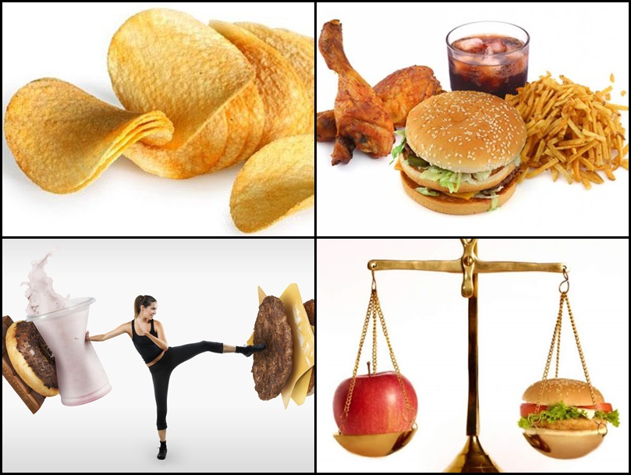
Откажись от вредной еды

Slide 6
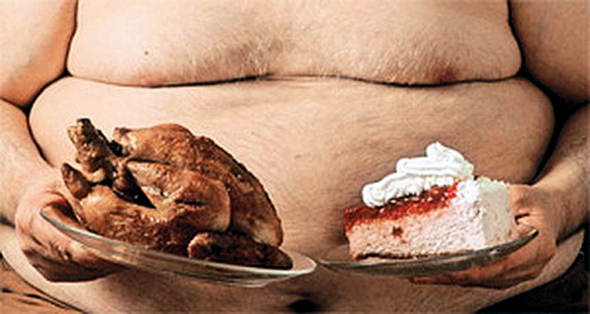
Не будь рабом своего желудка

Slide 7
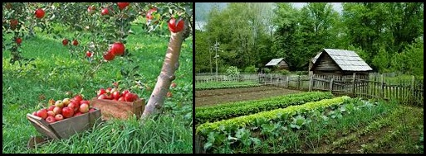
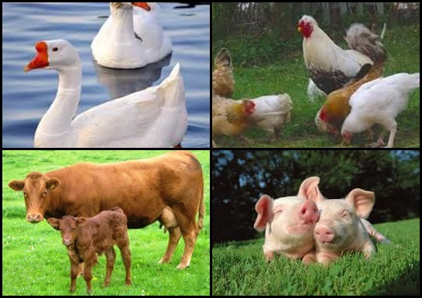
Выбирай натуральные продукты

Slide 8
Готовим дома

